Slide 1
Sesi 6: Sosialisasi dan Sasaran Kegiatan Kehumasan
Erna Febriani, S.Si, M.Si

Slide 2
PR Covering
Internal Communication
External Communication

Slide 3
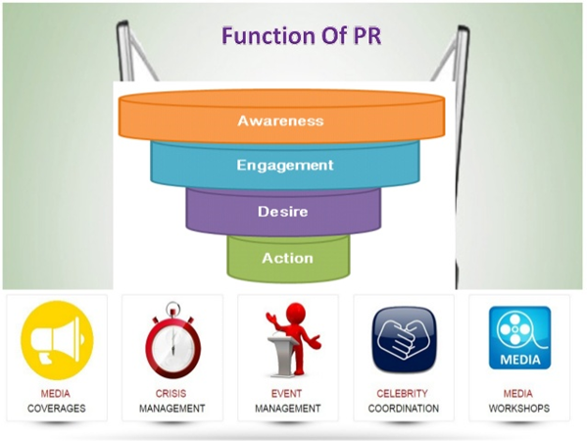
Fungsi & Tugas PR
Komunikasi membangun:
Awareness
Engagement
Desire
Action

Slide 4
Praktisi Public Relations (The Princeton Review)
PR adalah “image shaper”.
Tugasnya mendapatkan publikasi positif dan meningkatkan reputasi perusahaan.

Slide 5
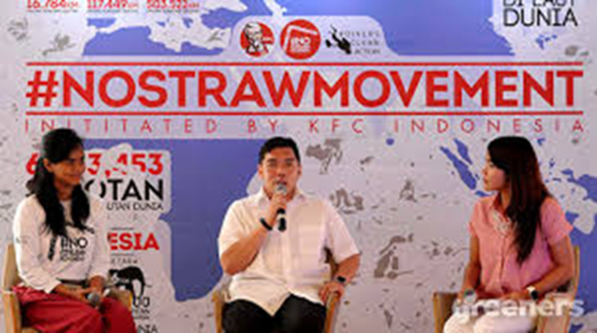
PR Sebagai Image Sharper
Contoh image sharper yang dilakukan oleh seorang PR adalah saat membuat sebuah campaign. Misalnya, campaign pengurangan plastik dengan tidak memberikan sedotan di beberapa restaurant cepat saji.

Slide 6
Keuntungan Program
Keuntungan Program campaign tanpa sedotan :
Image positif
Reputasi
Mendongkrak penjualan
Keuntungan tidak langsung berupa pengurangan biaya.

Slide 7
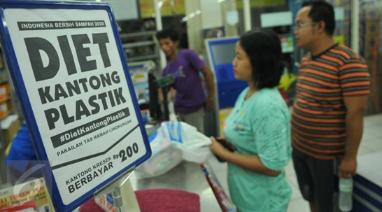
Keuntungan Program
Keuntungan tidak langsung akan semakin terasa seperti yang didapat oleh gerai supermarket yang memberlakukan pembayaran untuk kantong plastik bagi customer yang memerlukan.

Slide 8
Event/ Kegiatan/ Program Untuk Menjaga Image Perusahaan

Slide 9
Merancang Program
Executive Summary
Situation Analysis
Research Summary
Goal/Strategy/Objective
Key Messages
Tactic

Slide 10
Rancangan Program
Program “tanpa sedotan”:
Analisa situasi: banyaknya limbah plastik
Key Message: Less Plastic
Taktik: “No straw”
Objective/goal: Product branding

Slide 11
Sosialisasi Program
Keberhasilan sebuah acara, tidak lepas dari sosialisasi.
Proses sosialiasi dimulai di dalam tim.
Tim: seluruh bagian di perusahaan, semua berbagi visi dan misi yang sama.

Slide 12
Sosialisasi Program
Sosialisasi tidak berarti hanya mengirim email kepada seluruh anggota tim
Brainstorming diperlukan antara eksekutif dan semua karyawan
Buatlah campaign internal.

Slide 13
Sosialisasi Program
Sebelum program disosialisasikan ke masyarakat, harus disosialisasikan pada para pegawai di restaurant, lengkap dengan pengetahuan mendalam menyangkut program sehingga ketika ada pertanyaan dan bahkan protes dari para customer mereka dapat menghadapinya..

Slide 14
Sosialisasi Menggunakan Media Konvensional
Hubungan atau kontak pribadi
Hubungan dengan masyarakat atau komunitas
Hubungan dengan pemerintah
Hubungan dengan media (media relations)
Sarana publikasi

Slide 15
Hubungan atau kontak pribadi
Hubungan atau kontak pribadi seorang praktisi PR sangat membantu dalam sosialisasi program atau acara. Apalagi kontak pribadi tersebut adalah tokoh masyarakat. Anda tentu sudah mengetahui bahwa dalam salah satu pola komunikasi terdapat model “star”. Dalam model ini terdapat figure utama yang sangat berpengaruh dalam rantai komunikasi. Program yang anda sosialisasikan pada sang “star” dapat sampai ke rantai di bawah sang star, tanpa perlu kita bersusah payah menjangkau mereka.

Slide 16
Hubungan dengan masyarakat atau komunitas
Kadangkala program atau acara yang kita buat berhubungan dengan masyarakat atau komunitas tertentu. Dengan melibatkan masyarakat atau komunitas maka tingkat penerimaan bahkan partisipasi mereka terhadap program atau acara yang kita buat akan semakin meningkat.

Slide 17
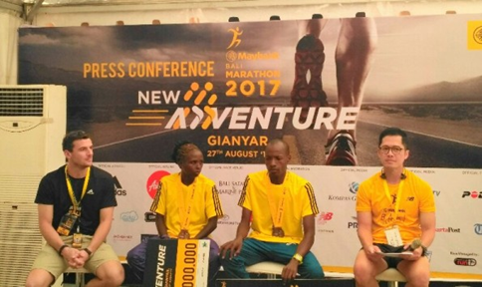
Hubungan dengan pemerintah
Saat membuat sebuah program maka seringkali kita memerlukan kontak dengan pemerintah (pusat/daerah) agar program berjalan lancar. Tidak hanya menyangkut perijinan, sosialisasi dengan pemerintah bisa sangat berguna saat kita membuat program yang terkait dengan situasi daerah.

Slide 18
Media relation
Media relations: validasi pihak ketiga.
Pemberitaan bukan iklan
Sosialisasi secara efektif dengan biaya yang relatif murah.

Slide 19
Sosialisasi Melalui Media
Program atau acara harus dirancang semenarik mungkin dan layak berita
Hubungan baik dengan media harus selalu dijaga.

Slide 20
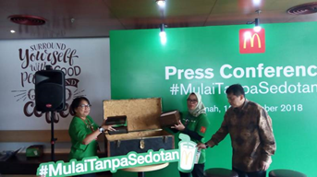
Sosialisasi Awal
Konprensi Pers sebagai sosialisasi sebelum acara

Slide 21
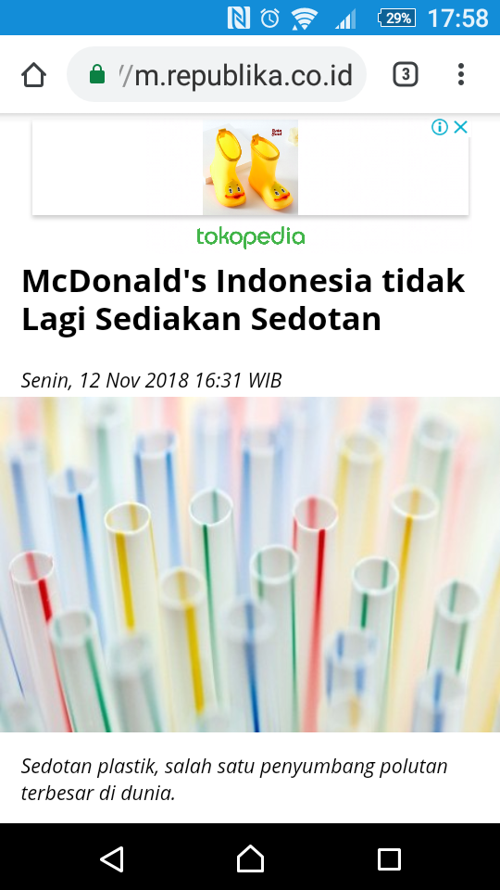
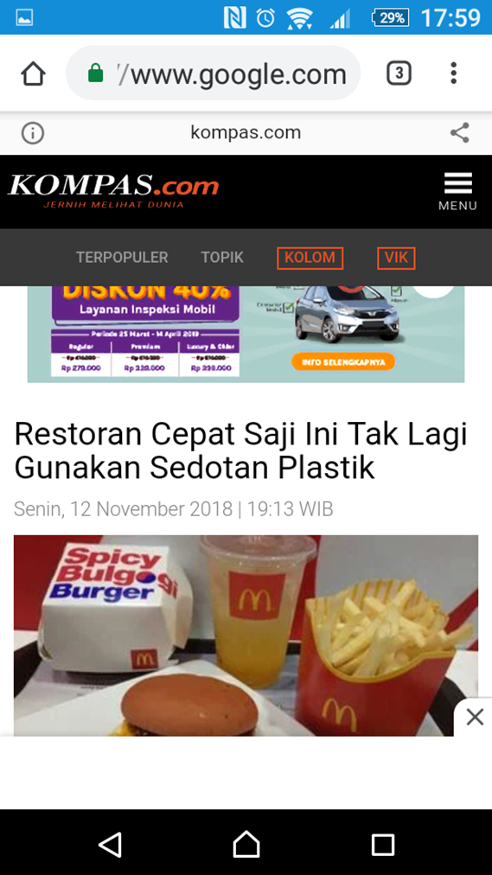
Sosialisasi Lanjutan: Pemberitaan
Efektif untuk program seperti campaign

Slide 22
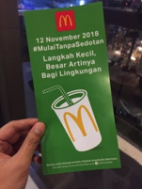
Sarana Publikasi
Sarana publikasi merupakan alat yang relatif paling umum dipakai untuk sosialisasi acara atau program. Spanduk, baliho, banner hingga brosur bisa dipilih dan digunakan.

Slide 23
Sosialisasi Menggunakan Medium Non Konvensional
Beberapa kekuatan media sosial yang dapat dimanfaatkan untuk sosialisasi program atau acara adalah:
Mudah dilakukan
Biaya relative murah
Akses tidak terbatas
Jangkauan luas

Slide 24
Sosialisasi Menggunakan Medium Non Konvensional
Pemanfaatan media sosial kuncinya adalah integrasi
Define your goals Start by listening Joint the conversation
Optimize your PR Content
Build new relationship with sosial platform
Create more Content
Reuse, recycle, repurpose.
Anticipate feedback.
Dorothy Crenshaw

Slide 25
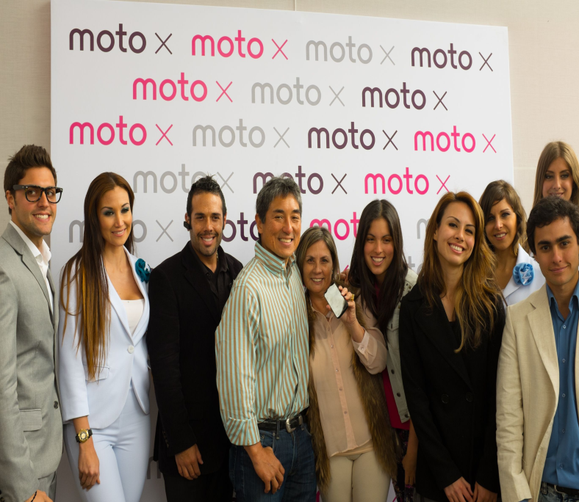
Sosialisasi Menggunakan Medium Non Konvensional
Acara yang dihadiri sedikit orang bisa tetap trending topic
Evergreen hashtag.
Informasikan hashtag dalam semua konten, dalam semua platform.
Minta audience gunakan hashtag
Perluas sosialiasi event
Guy Kawasaki

Slide 26
Sosialisasi Menggunakan Medium Non Konvensional
PIC untuk coverage media sosial.
Livestream video acara.
Real-time update
Perlihatkan “tweet stream”.
Akses nirkabel yang cepat dan tanpa proteksi
Guy Kawasaki

Slide 27
Sosialisasi Menggunakan Medium Non Konvensional
backdrop untuk foto
CEO berfoto dengan audience
Ambil foto candid dari audience anda
Guy Kawasaki

